Slide 1
CĐ 5: Quản lý chuyển dạ

Slide 2
CHUYỂN DẠ
3 giai đoạn
GĐ1: xóa mở CTC
GĐ tiềm thời
GĐ hoạt động
GĐ2: sổ thai
GĐ3: sổ nhau
3 yếu tố ảnh hưởng lên chuyển dạ
Power
Passenger
Passage

Slide 3
CHUYỂN DẠ
CD kéo dài
Trên 24 giờ
CD hoạt động kéo dài: trên 12 giờ
CD tắc nghẽn – hội chứng vượt trở ngại
Bất xứng đầu chậu

Slide 4
CHUYỂN DẠ
Biến chứng của CD tắc nghẽn
Suy thai
Vỡ tử cung
Dò sinh dục
Nhiễm trùng ối, nhiễm trùng hậu sản

Slide 5
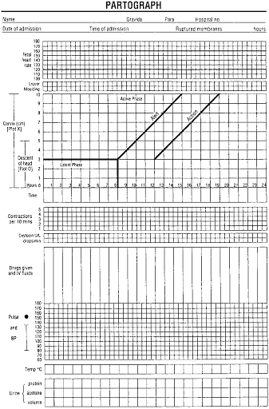
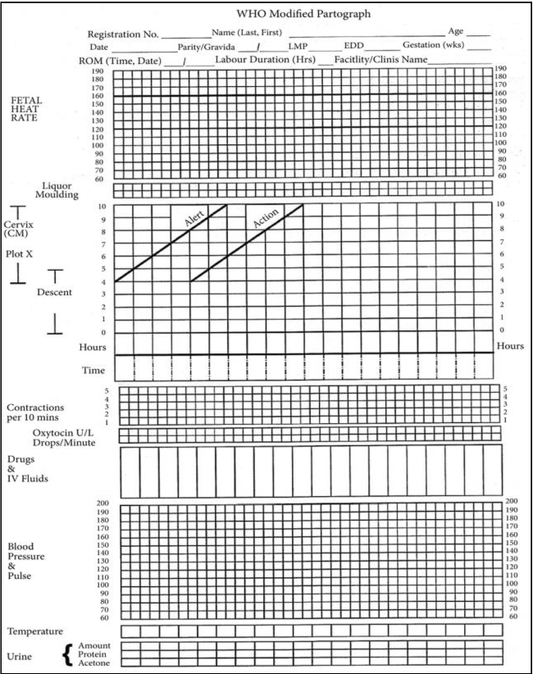
CHUYỂN DẠ
Sản đồ: nhận biết chuyển dạ kéo dài
WHO 1993 – WHO 2004

Slide 6
CHUYỂN DẠ
CD giai đoạn 2 kéo dài
Con so: >= 2h; nếu có gây tê vùng >=3h
Con rạ: >=1h; nếu có gây tê vùng >=2h

Slide 7
SUY THAI TRONG CD
Suy thai trong CD là tình trạng thai đang bị nguy hiểm
Hiện chẩn đoán chủ yếu dựa EFM, độ chuyên kém
pH máu da đầu
Vấn đề MLT khi suy thai

Slide 8
SUY THAI TRONG CHUYỂN DẠ
Sa dây rốn: cần lấy thai ra ngay, đa phần MLT
Bất thường trên EFM
Thở oxy
Truyền dịch đẳng trương
Nằm nghiêng trái

Slide 9
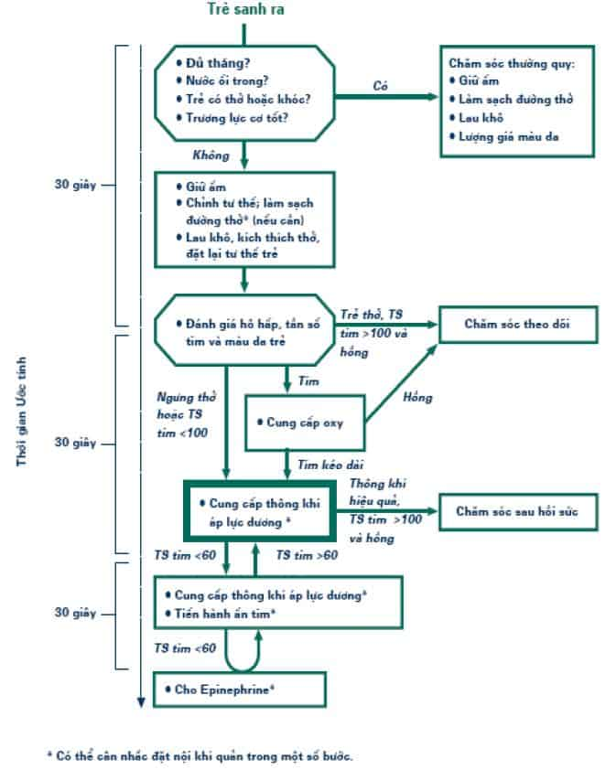
HỒI SỨC SƠ SINH

